Slide 1
MS EXCEL BÁSICO
MS Excel Nivel Básico
Profesor: Sergio Bazo Bertrán

Slide 2
Módulo 5
MS Excel Nivel Básico
Funciones

Slide 3
¿Qué es y para qué sirve una función?
MS Excel Nivel Básico

Slide 4
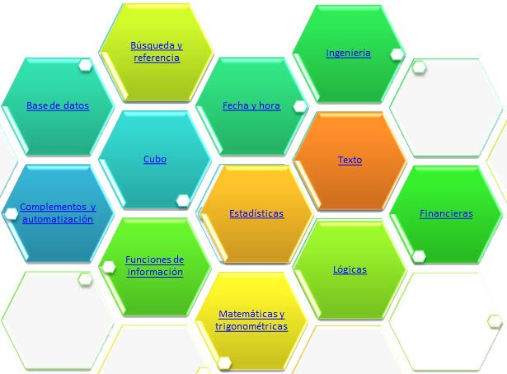
¿Qué es una función?
MS Excel Nivel Básico
Una función es una estructura predefinida por el programa para realizar cálculos u otras operaciones específicas con los datos.
Las funciones están divididas por categorías, según el tipo de resultado que obtienen.
Fuente de la imagen: https://es.slideshare.net

Slide 5
Componentes de una función
MS Excel Nivel Básico
Signo igual ( = )
El nombre de la función que va a utilizarse
3. Entre paréntesis los argumentos de la función separados por una coma o punto y coma, dependiendo de la configuración regional de tu computadora.
Ejemplo de una función:
=buscarv(c4,e$3:g$38,2,falso)
Fuente de la imagen: https://es.slideshare.net

Slide 6
¿Qué son los argumentos de una función?
MS Excel Nivel Básico
Los argumentos de una función son los componentes que van entre paréntesis y separados por coma o punto y coma que permiten que la función arroje el resultado. Cada función tiene una estructura de argumentos diferente. Pueden ser entre 0 y 255 argumentos.
Ejemplo de una función:
=buscarv(c4,e$3:g$38,2,falso)
Fuente de la imagen: https://es.slideshare.net

Slide 7
¿Qué son los argumentos de una función?
MS Excel Nivel Básico
Los argumentos pueden ser:
Números
Textos (siempre escritos entre comillas)
Referencias o rangos de celda
Fórmulas
Otras funciones
Valores lógicos (verdadero o falso)
Ejemplo de una función:
=buscarv(c4,e$3:g$38,2,falso)
Fuente de la imagen: https://es.slideshare.net

